Slide 1

설치 & 시작

Slide 2
** references

Slide 3
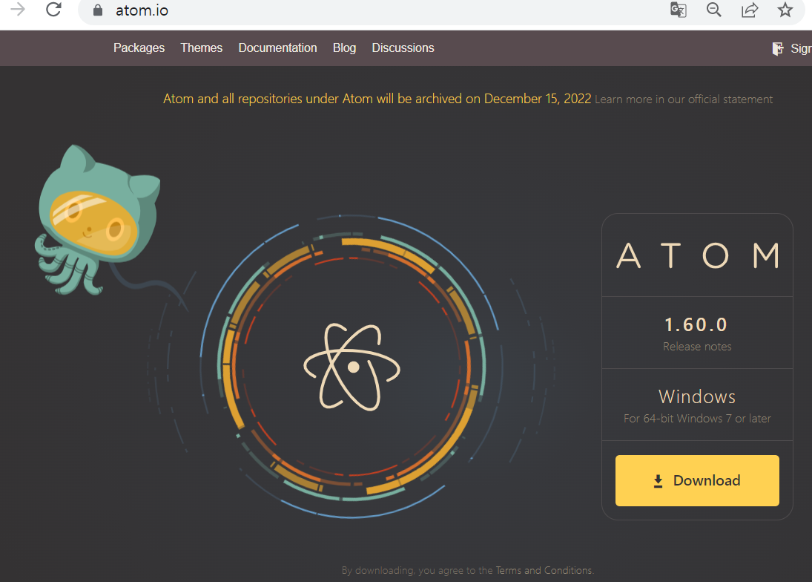
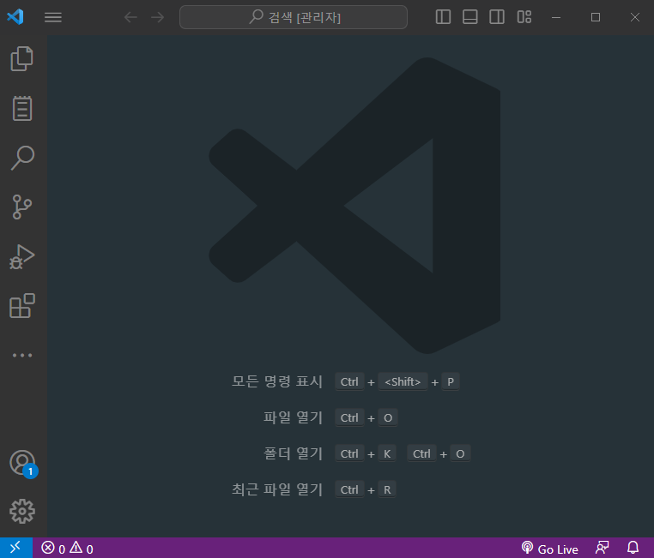
*** 설치 및 환경 설정
1. 필요도구
크롬 브라우저 & 개발자 도구 ( 크롬 확장 플러그인 )
Node.js
텍스트 에디터 ( 아톰…, VSCode, 이클립스 )
2. 설치
2.1) 아톰 에디터
=> 깃허브에서 제작한 무료 텍스트 에디터
=> https://atom.io/ -> Download -> 압축 풀고 설치
=> VS_Code 등 사용중인 에디터 사용해도 됨

Slide 4
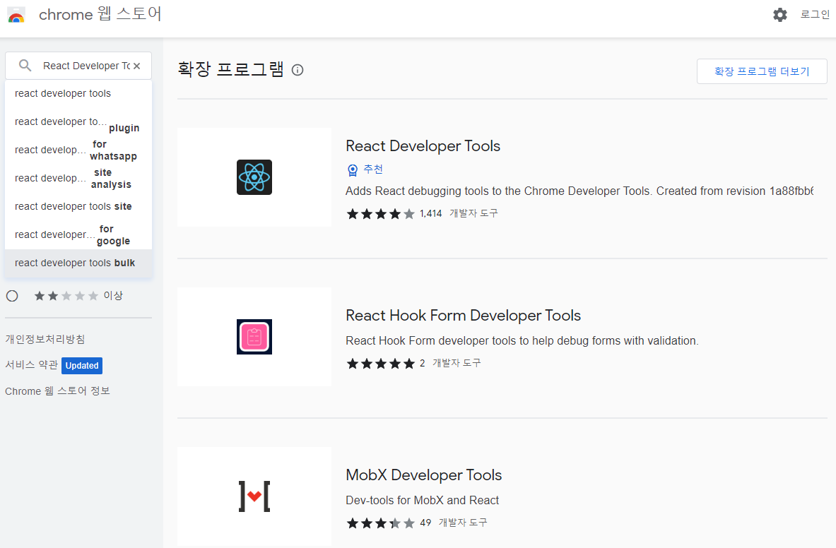
*** 설치 및 환경 설정
2.2) 크롬 확장프로그램 리액트 개발자 도구 설치하기
웹스토어 크롬 접속하기 (https://chrome.google.com/webstore/category/extensions?hl=ko )
검색 : " React Developer Tools" 검색후 추가하기
크롬에서 확장프로그램 설정하기 ...
적용 완료

Slide 5
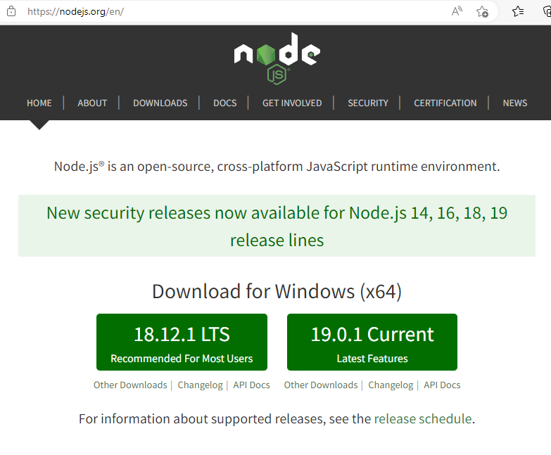
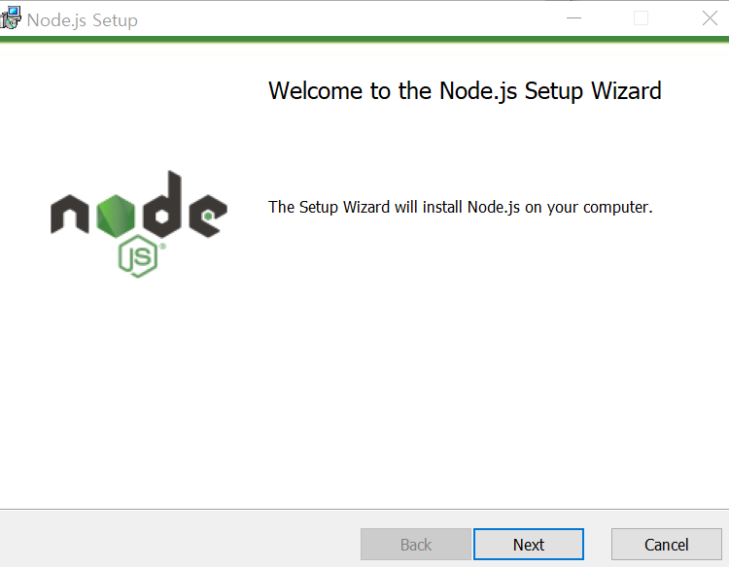
*** 설치 및 환경 설정
2.3) Node.js
자바스크립트 런타임 환경으로 브러우져 외에서 자바스크립트를 실행할수 있도록 해줌.
이로 인하여 자바스크립트는 서버사이드, 사물인터넷(IOT, Internet of Things), 로봇제어 에도 활용되는 기반을 갖추게 되었고, CLI 환경에서 React 프로젝트 구성을 하기 위해 필요함.
Node.js 는 크롬의 V8 자바스크립트엔진을 실행한다.
https://nodejs.org/en/ -> LTS (Long Term Support)버전 Download
압축 풀고 설치 시작 -> node-v18.16.0-x64.msi 실행 -> Next

Slide 6
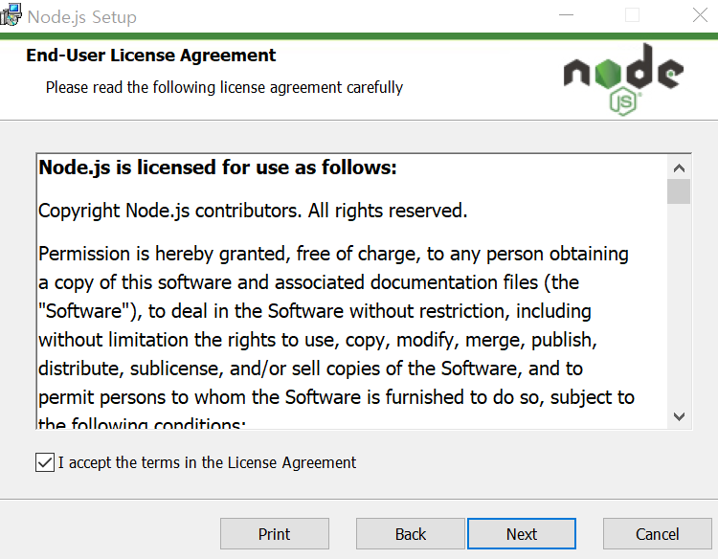
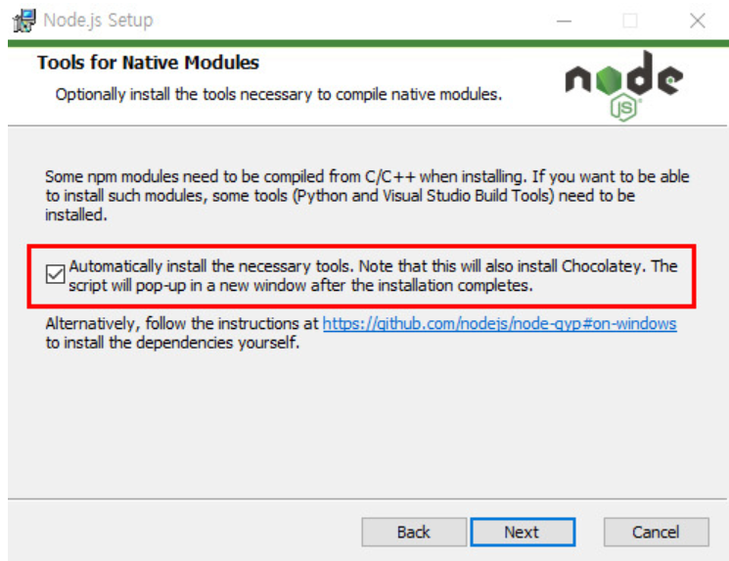
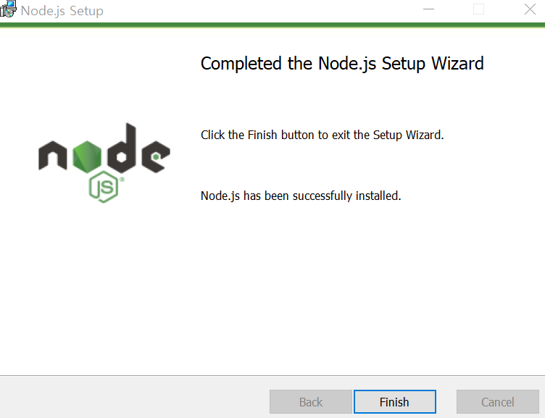
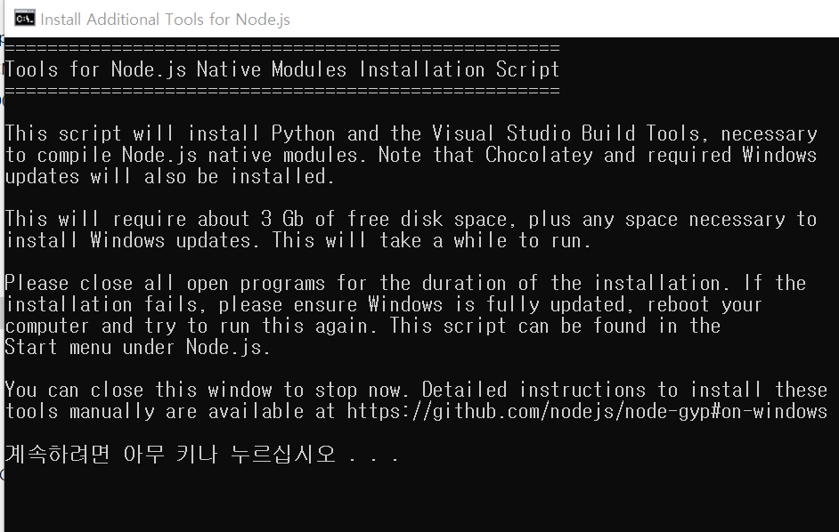
*** 설치 및 환경 설정
Node 설치 - 동의후 Next - Destination Folder : Next - Custom Setup : Next - Tools for Native Modules : Automatically ~~ 체크(?), Next Chocolatey, python 포함 여러 도구들 추가설치 체크 특별히 필요없으면 안하는것도 좋을듯 (너무많이 추가설치됨-> 해야함) - Install -> Finish -> 아무키나 누르세요 2번

Slide 7
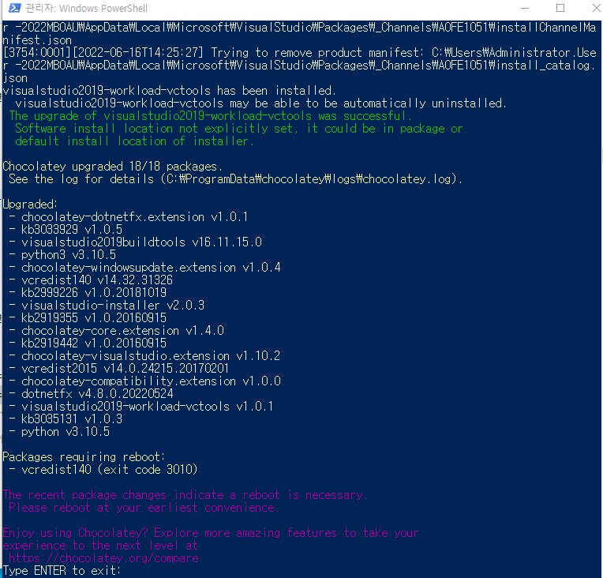
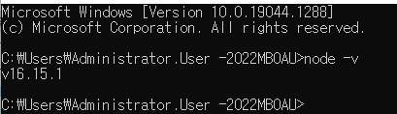
*** 설치 및 환경 설정
=> Node 설치 완료 - 윈도우 PowerShell 실행 되고 설치 과정 표시됨 --------→ ( enter -> exit , PowerShell 종료 ) - Node.js 와 NPM 이 설치됨 - 확인 : cmd 창에서 version 확인 C:\Users\Administrator.User -2022MBOAU> node –v ( 설치되어있는 경우 node version 확인 가능 )

Slide 8
*** 설치 및 환경 설정
2.4) NPM ( Node Package Manager )
NPM은 JS 라이브러리 설치, 삭제, 업그레이드등 의존성을 관리해주는 Node.js용 패키지 매니저. (JS 라이브러리 들을 공개된 저장소에 올려놓고 전세계 JS 개발자들이 npm 명령어로 간편하게 다운로드 받을 수 있다)
패키지는 자바스크립트, HTML, CSS 등을 포함한 일련의 리소스 묶음
설치 확인 : cmd 에서 npm –v ( 설치되어있는 경우 version 확인가능 )
npm 기본 명령어 - npm init : package.json 파일 생성 ( package.json 의 기본 옵션을 모두 입력 해야 함 ) - npm init –y : 위와 동일하지만 package.json 의 기본옵션을 default값으로 설정 ( y 는 yes ) - npm install : 패키지명을 명시하지 않고 package.json 파일을 참조하여 의존성을 설치 (만일 package-lock.json과 package.json 모두 존재하면 package-lock.json 파일을 참조함) - npm install 패키지명 : 패키지명을 명시해 설치 - npm remove 패키지명 : 패키지 제거
https://blog.naver.com/shinequasar/222885535743 , https://joshua1988.github.io/webpack-guide/build/node-npm.html#node-js%EC%99%80-npm : 참고

Slide 9
*** 설치 및 환경 설정
2.4) NPM ( Node Package Manager )
얀 (yarn) - 페이스북이 구글, 틸드 등과 협력해 발표한 패키지 관리 도구 (설치 후 사용가능) - 설치: npm install –g yarn - 사용: yarn add [패키지명] , yarn remove [패키지명]
npx ( Node Package eXecute ) - npm의 5.2버전부터 자동으로 포함되어 설치되는 npm 의 일부분으로 패키지를 설치없이 사용할 수 있게 해준다. - 프로젝트에 따로 패키지를 추가하지 않고, npx를 이용하여 바로 실행할 수 있게 해주므로, 패키지를 디렉토리에 설치하지 않고 실행하는게 목적일 때 사용. - npm 은 npm install 로 패키지를 설치하고 npm run을 통해 실행하게 되는데 테스트를 목적으로 하는 경우에는 이로 인한 불필요한 메모리 사용 및 시간을 줄여 주기 위해 사용함. - 결론적으로 npm은 패키지 다운로드 및 관리에 특화된 도구이고, npx 는 패키지 실행에 특화된 도구이다.
npx: https://blog.naver.com/crud0626/222871393331 , https://blog.naver.com/boboblog/223123363859

Slide 10
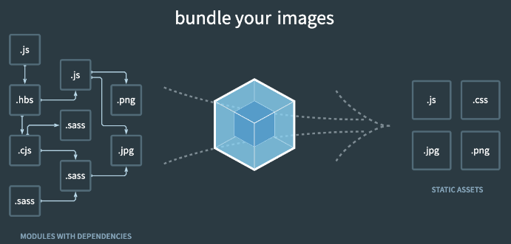
*** 설치 및 환경 설정
2.5) 웹팩 (Webpack)
웹팩 - 프런트엔드 프레임워크에서 가장 많이 사용되는 모듈 번들러 - React-App이 모든 JS 파일들을 번들링하여 index.html을 통해 브라우저에 제공하기 위해 사용하는 도구 ( 즉, React 코드를 브라우져가 인식할 수 있는 형식으로 변환 ) - package.json의 script를 기반으로 동작함.
모듈 : 프로그래밍 관점에서 특정 기능을 갖는 작은 코드 단위를 의미
모듈 번들러 웹 애플리케이션을 구성하는 자원들 (HTML, CSS, Javscript, Images 등)을 모두 각각의 모듈로 보고 이들을 병합하여 하나의 결과물을 만드는 도구를 의미하며 이러한 동작 과정을 모듈 번들링 이라 함.
빌드, 번들링, 변환 이들은 모두 같은 의미
https://blog.naver.com/shinequasar/222885535743

Slide 11
*** 설치 및 환경 설정
2.6) package.json 파일
노드 프로젝트의 메타정보가 담겨있는 파일
개발자가 배포한 패키지에 대해, 다른 사람들이 관리하고 설치하기 쉽게 하기 위한 문서로서, npm에 패키지를 배포하고 npm registry에 올리기 위해서 반드시 필요한 파일이다.
주요내용 및 기능 - 의존 패키지 리스트, 버전 등 - 다른 환경에서도 빌드를 재생 가능하게 만들어, 다른 개발자가 쉽게 사용할 수 있도록 한다. - 결론적으로 npm 이라는 오픈소스 패키지 생태계를 사용하기 위한 명세 이자, 프로젝트의 의존성 관리를 위한 명세, 또 이 생태계로의 배포를 위한 명세 이다.
상세 설명은 https://hoya-kim.github.io/2021/09/14/package-json/ 참고

Slide 12
*** 설치 및 환경 설정
2.7) package-lock.json 파일
npm을 사용해서 node_modules 트리나 package.json 파일을 수정하면 자동으로 생성되는 파일이며, 이 파일이 생성되는 시점의 의존성 트리에 대한 정확한 정보를 가지고 있음. 즉, 파일이 작성된 시점의 의존성 트리가 다시 생성될 수 있도록 보장함.
이 외에도 package.json 파일에서는 version range (특정 버전이 아니라 버전의 범위) 가 정의되어 있는것에 비하여, package-lock.json 파일은 정확한 버전 정보를 가지고 있다.
요약 - package-lock.json 파일은 의존성 트리에 대한 정보를 모두 가지고 있음. - package-lock.json 파일은 저장소에 꼭 같이 커밋해야 함. - package-lock.json 파일은 node_modules 없이 배포하는 경우 반드시 필요함.
상세 설명은 https://hyunjun19.github.io/2018/03/23/package-lock-why-need/ 참고

Slide 13
React Test
💎 설치 & 준비
React Install : 작업 폴더로 이동후 Install
package.json 생성 D:\MTest\mkdir MyReact D:\MTest\cd MyReact D:\MTest\MyReact> npm init -y // npm init –y ( 디폴트 값으로 생성해도 됨 -> 권장: 디폴트값으로 생성 후 수정하는것이 더 편리 )
react pakage install D:\MTest\MyReact> npm install –g react // global로 (어디서나 접근가능하도록) D:\MTest\MyReact> npm install // 필요한 모든 Package 설치 -> package-lock.json 파일 생성 (확인) D:\MTest\MyReact> npm list : 설치확인

Slide 14
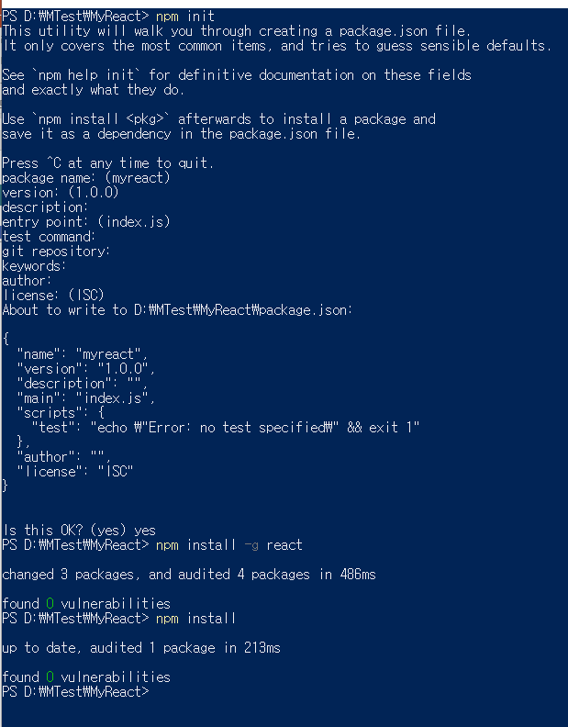
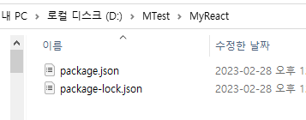
➔ 아래 두개의 파일 생성됨

